Slide 1
INDAGINE PROGETTO «SIAMO QUELLO CHE MAGIAMO!»

Slide 2
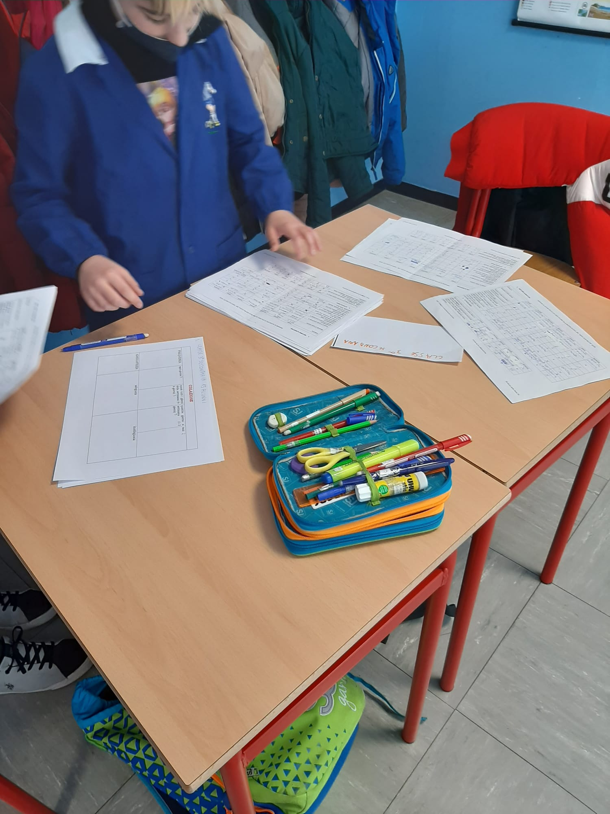
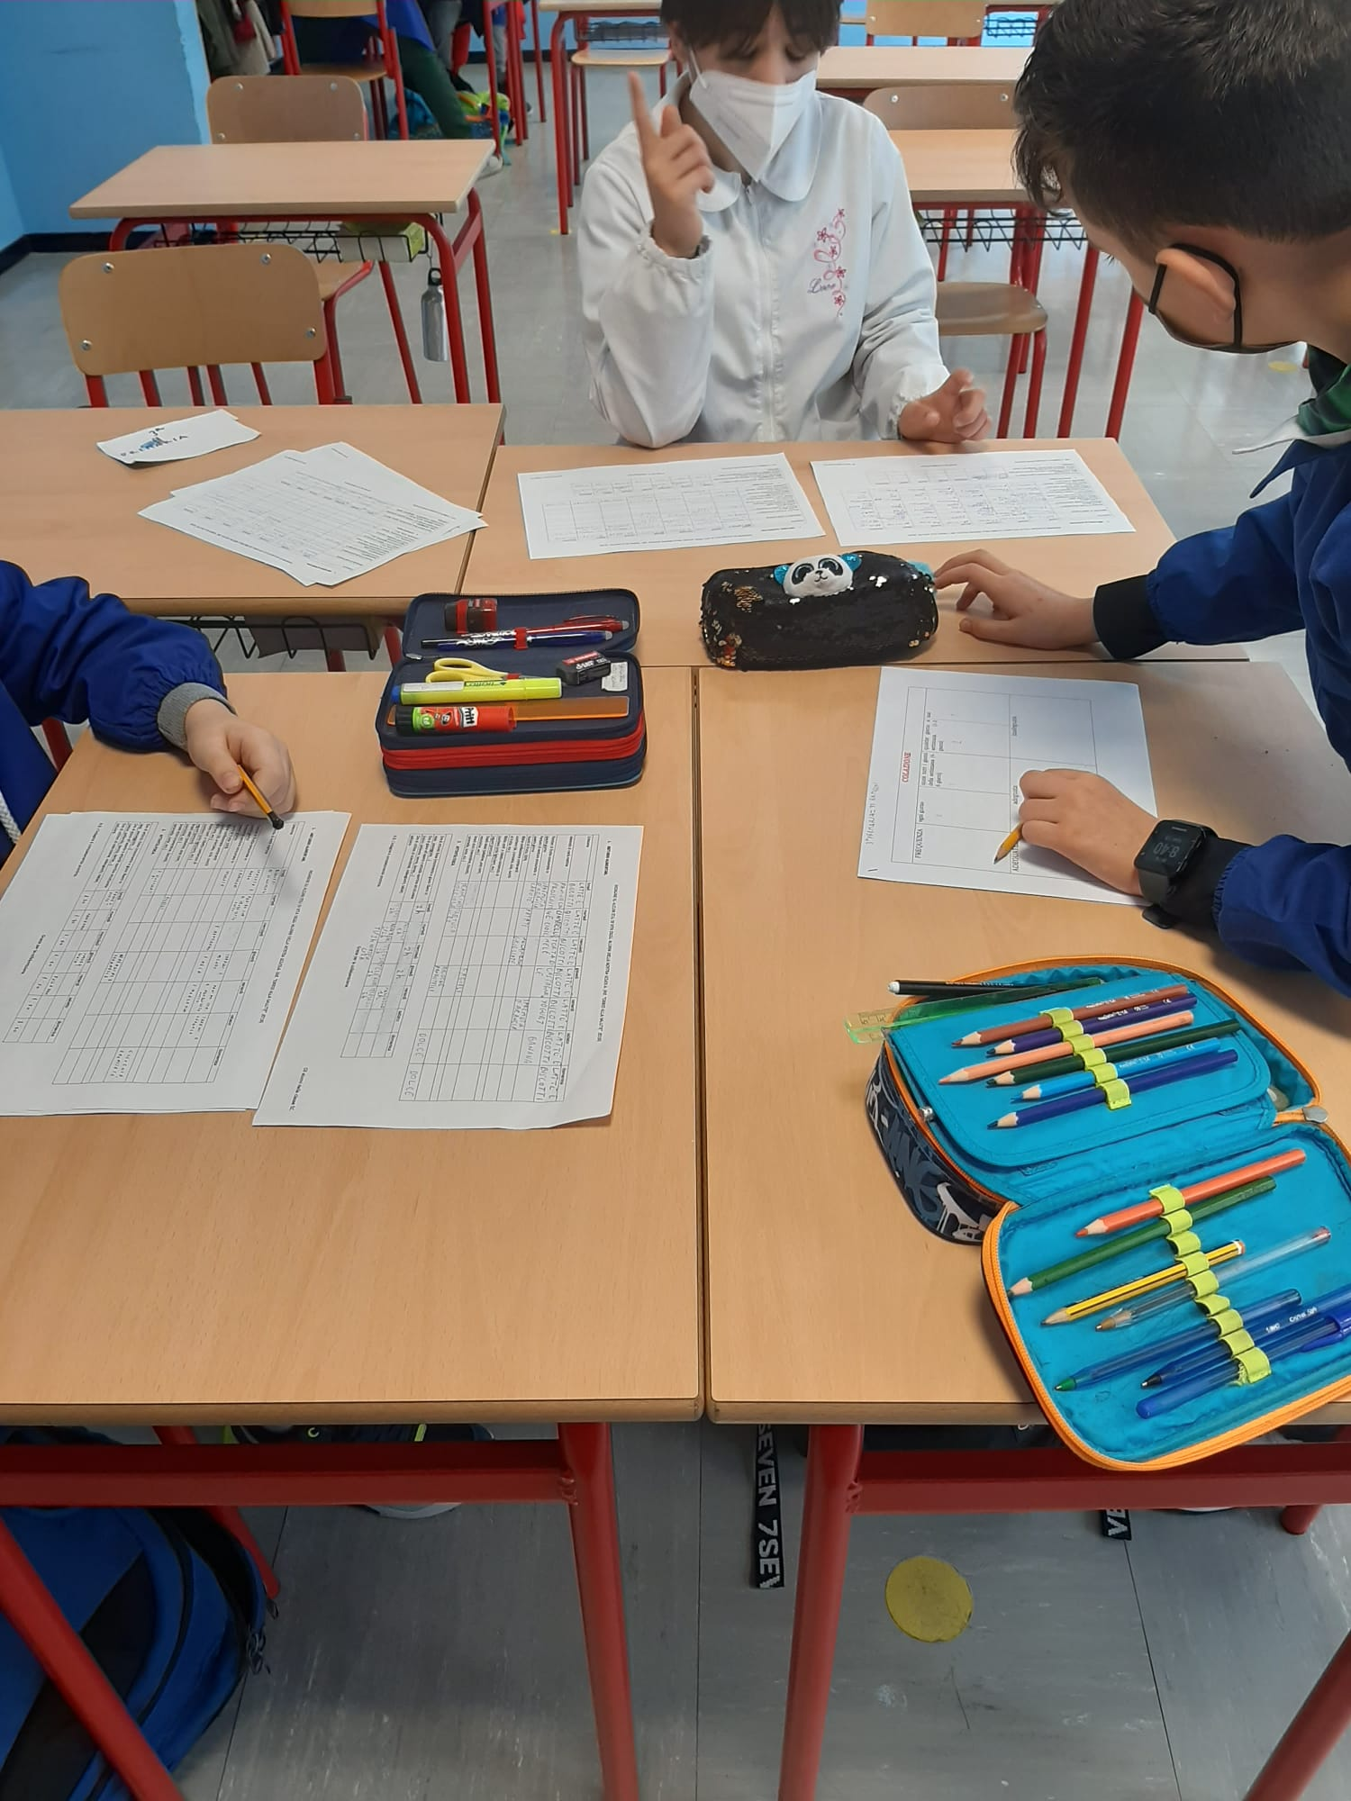
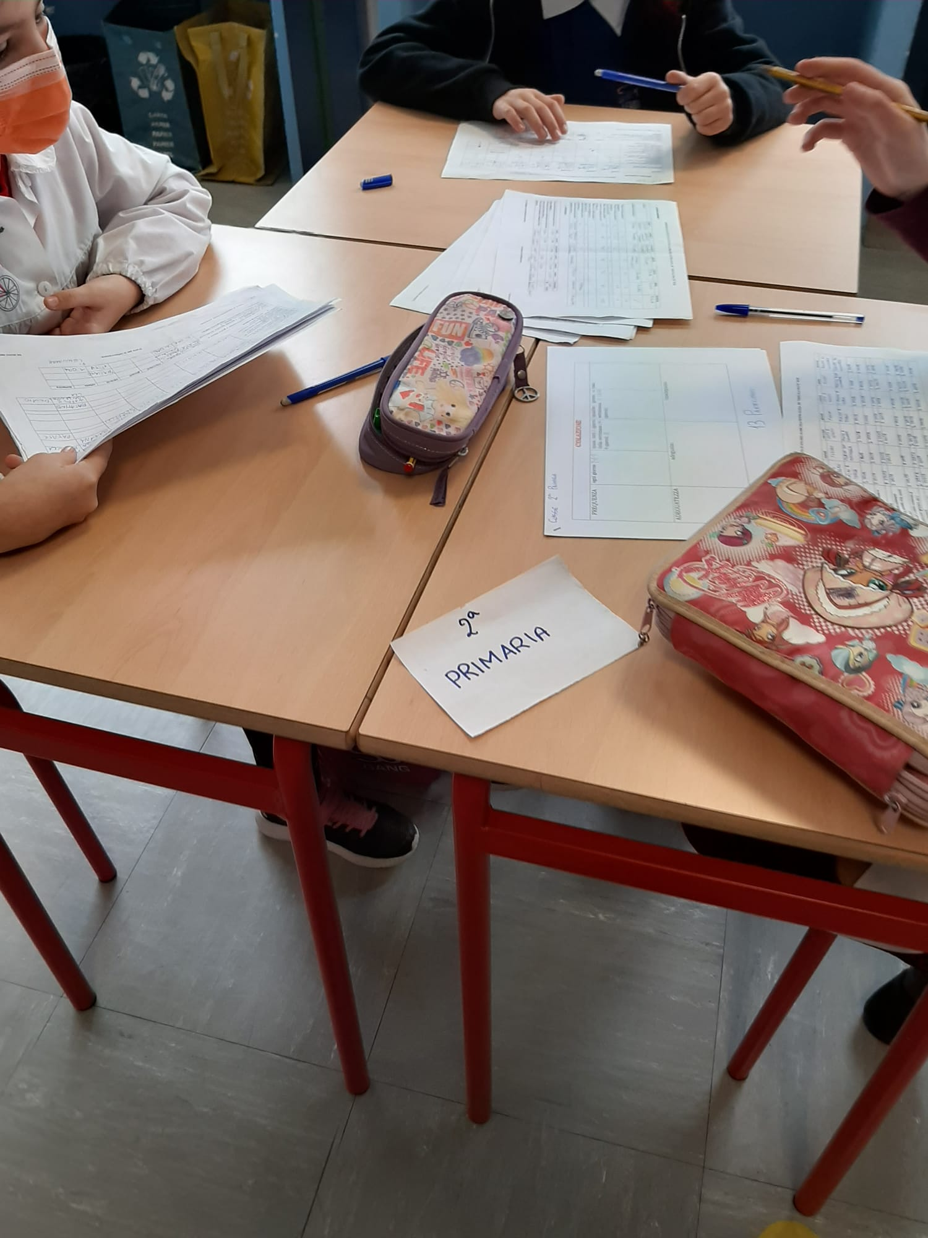
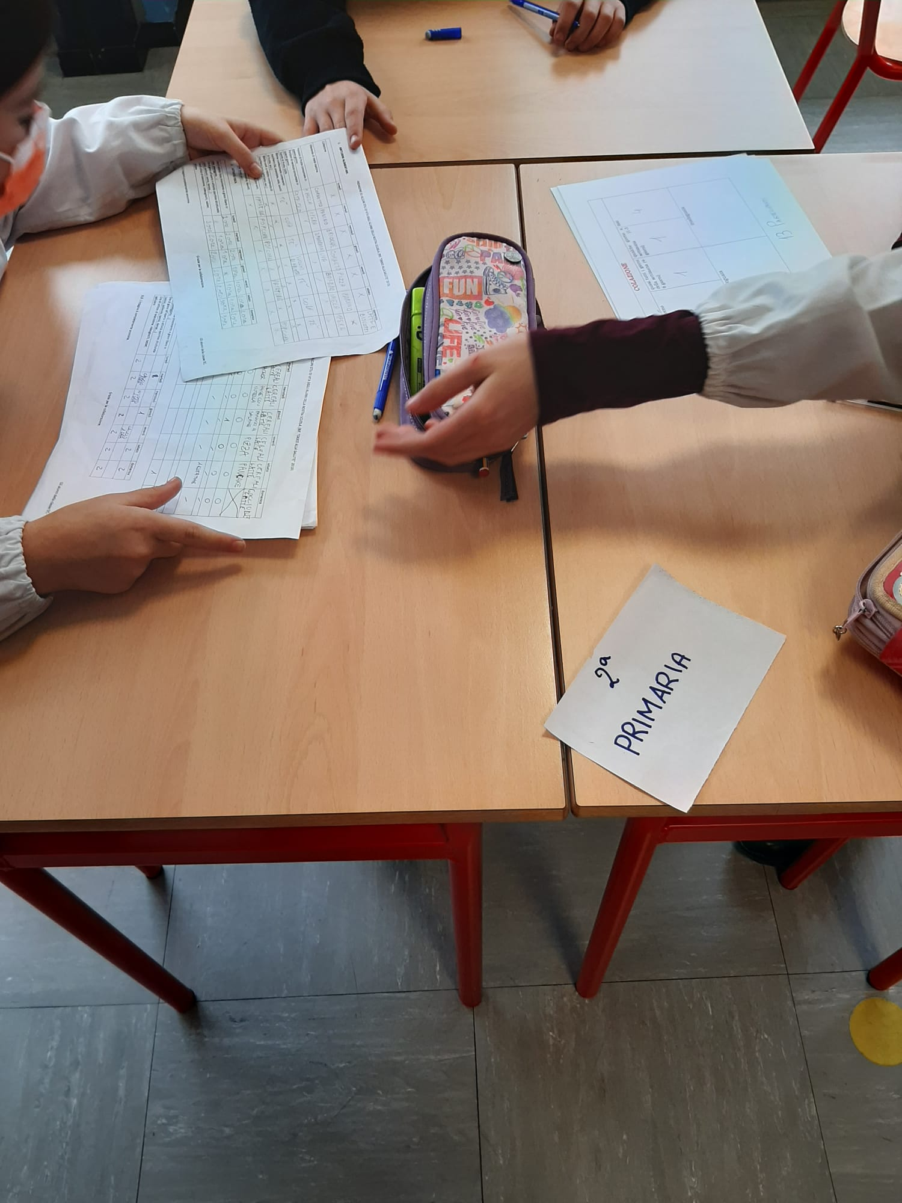
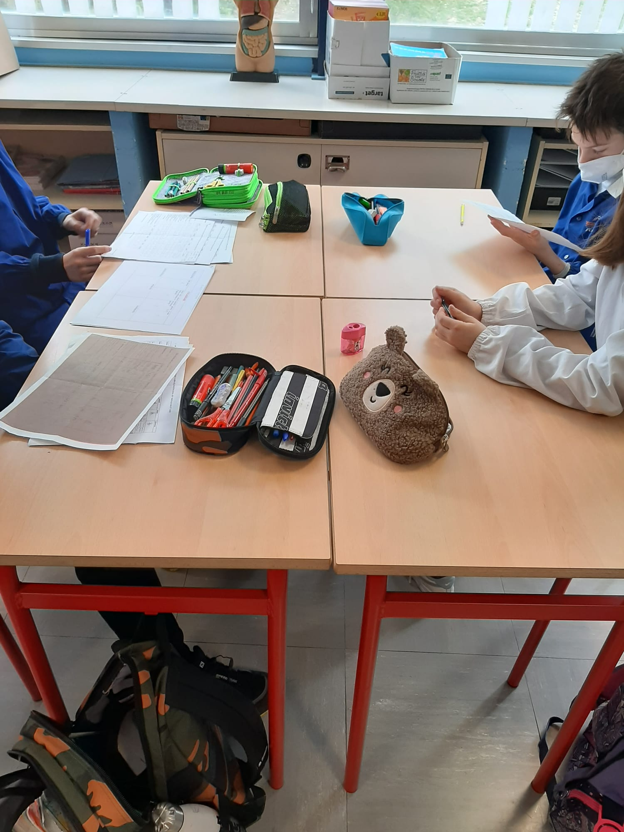
PRONTI??? AL LAVORO!!! SI RACCOLGONO I DATI!!!

Slide 3
Hanno partecipato all’indagine 88 bambini su un totale di 133 che frequentano la scuola primaria e la scuola secondaria di primo grado di Piobbico.
dal seguente calcolo:
(88 : 133) x 100 = 66,16 approssimato a 66, risulta aver partecipato all’indagine il 66% degli alunni interpellati.

Slide 4
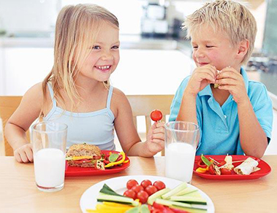
L’indagine, che ha lo scopo di far riflettere sulle proprie abitudini alimentari, nel confronto con i compagni e con le proposte dei nutrizionisti, ha preso in considerazione, nell’intervallo di una settimana:
l’adeguatezza e la
- frequenza della
colazione

Slide 5
Confronto con «okkio alla salute» regione marche (2019)
Nella nostra scuola il 50% dei bambini fa una colazione adeguata, mentre nella regione Marche la percentuale sale al 57%, il 50% dei bambini fa una colazione inadeguata nella regione Marche la percentuale scende al 43%.

Slide 6
Confronto con «okkio alla salute» regione marche (2019)
Nella nostra scuola il 61% dei bambini fa colazione ogni giorno, nella regione Marche il 69%; mentre il 9% non fa mai colazione, nelle Marche succede al 6%.

Slide 7
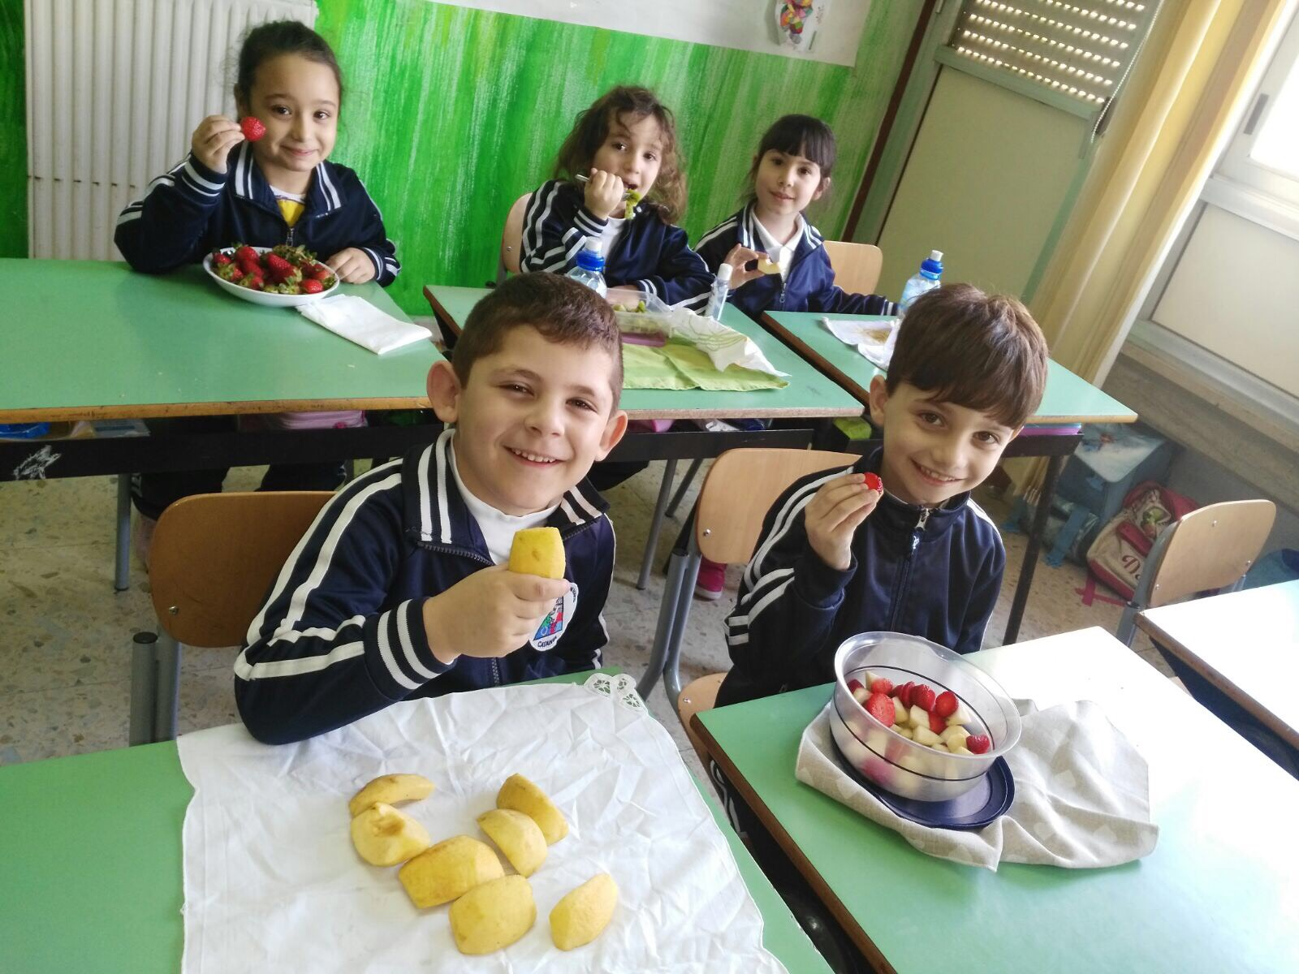
l’adeguatezza
della merenda
di metà mattina

Slide 8
Confronto con «okkio alla salute» regione marche (2019)
Nella regione Marche, solo il 36% consuma una merenda adeguata, noi il 40%, la maggior parte dei bambini, il 63%, noi il 55%, la fa inadeguata e l’1%, noi il 6%, non la fa per niente.

Slide 9
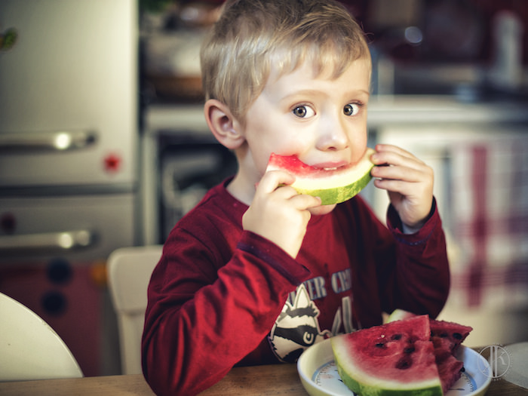
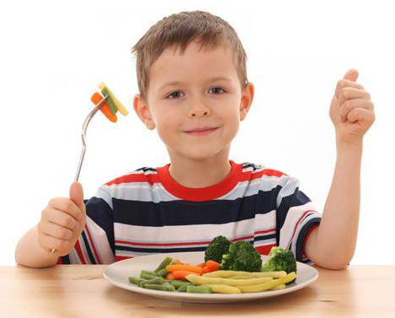
le porzioni di
verdura e di
frutta
consumate

Slide 10
Confronto con «okkio alla salute» regione marche (2019)
Riguardo il consumo di frutta con le percentuali siamo in linea con la regione Marche perchè il 20% dei bambini della nostra scuola mangia un frutto al giorno, in tutta la regione Marche i bambini sono il 23%, mentre il 10% dei bambini della nostra scuola non consuma neanche un frutto a settimana, in tutta la regione l’8% dei bambini non mangia mai un frutto.

Slide 11
Confronto con «okkio alla salute» regione marche (2019)
La nostra scuola può dirsi soddisfatta perché il 60% di noi bambini consuma la frutta più volte nell’arco di una settimana, mentre il 55% dei bambini dell’intera regione Marche consuma frutta più volte a settimana; il 13% dei bambini della nostra scuola non mangia verdura, il 15% dei bambini dell’intera regione Marche non mangia mai verdura.

Slide 12
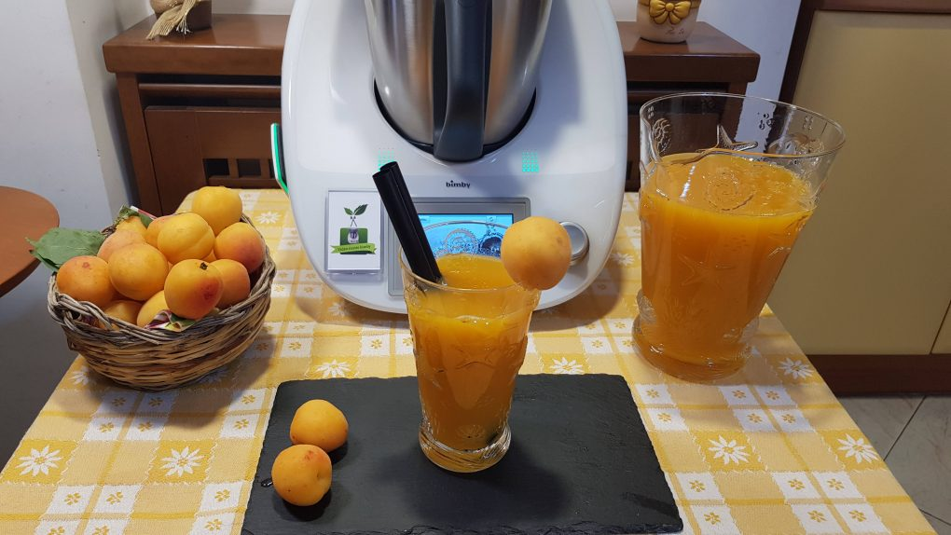
il consumo di
succhi di frutta
con il 100% di
frutta.

Slide 13
CONFRONTO CON «OKKIO ALLA SALUTE» REGIONE MARCHE (2019)

Slide 14
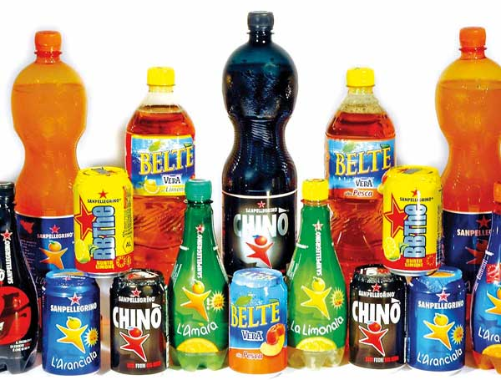
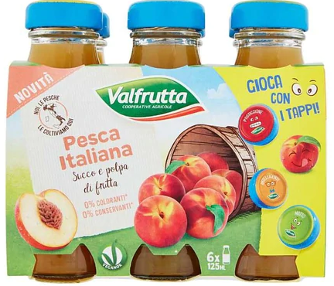
il consumo di
bibite confezionate
contenenti zucchero
(thè, aranciata,
cola, succhi di
frutta,….)

Slide 15
CONFRONTO CON «OKKIO ALLA SALUTE» REGIONE MARCHE 2019

Slide 16
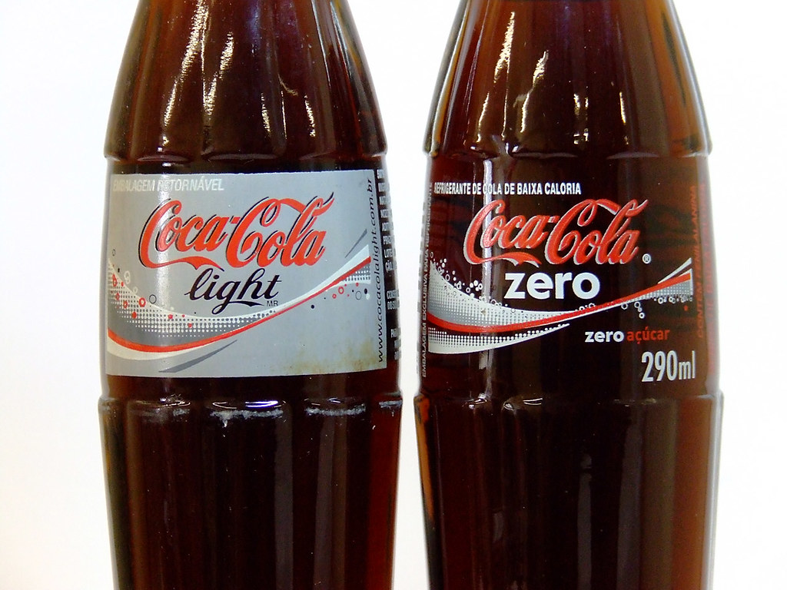
il consumo di
bibite confezionate
a ridotto contenuto
di zucchero (cola
light/zero,…..)

Slide 17
CONFRONTO CON «OKKIO ALLA SALUTE» REGIONE MARCHE 2019

Slide 18
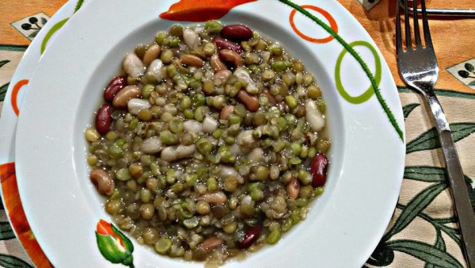
il consumo di
legumi

Slide 19
CONFRONTO CON «OKKIO ALLA SALUTE» REGIONE MARCHE (2019)

Slide 20
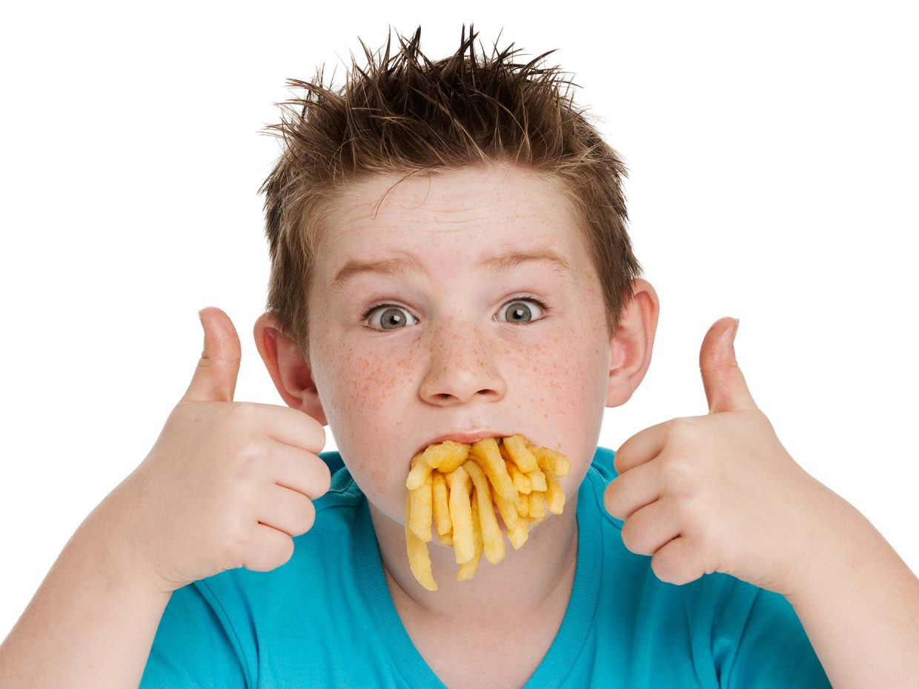
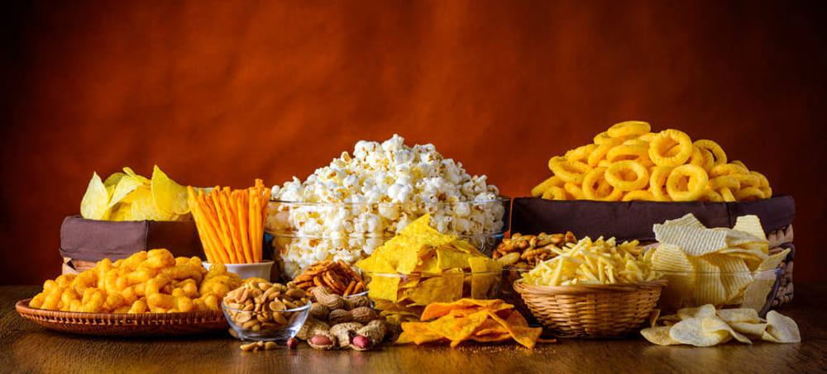
il consumo di
snack salati (patatine,
pop corn, noccioline,….)

Slide 21
CONFRONTO CON «OKKIO ALLA SALUTE» REGIONE MARCHE 2019

Slide 22
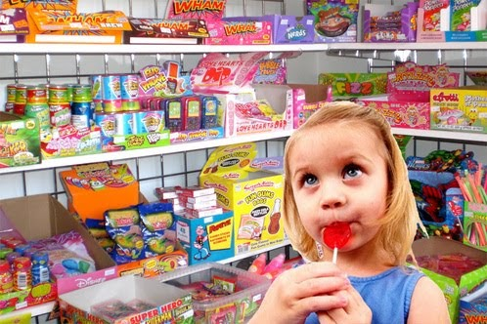
il consumo di
snack dolci
(merendine,
biscotti,
caramelle, torte,
…..)

Slide 23
CONFRONTO CON «OKKIO ALLA SALUTE» REGIONE MARCHE 2019

Slide 24
NELLA NOSTRA REGIONE, il 7% dei bambini assume bevande zuccherate confezionate, contenenti zucchero, quasi tutti i giorni;
il 52% dei bambini non consuma mai legumi;
il consumo di snack salati e dolci «più volte al giorno, tutti i giorni» è rispettivamente dello 0% e del 19%.
NELLA NOSTRA SCUOLA, invece, il 19% dei bambini assume bevande zuccherate confezionate contenenti zucchero, quasi tutti i giorni, l’11% più volte al giorno, tutti i giorni;
il 42% dei bambini non consuma mai legumi;
il consumo di snack salati e dolci «più volte al giorno, tutti i giorni» è rispettivamente del 5% e del 19%, quest’ultima percentuale esattamente come quella della regione Marche.

Slide 25
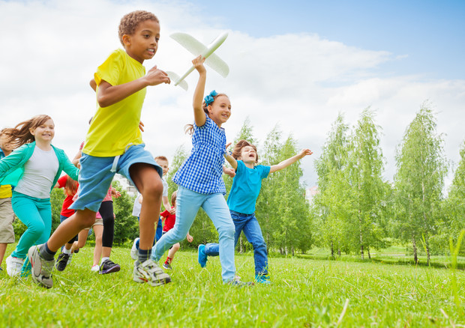
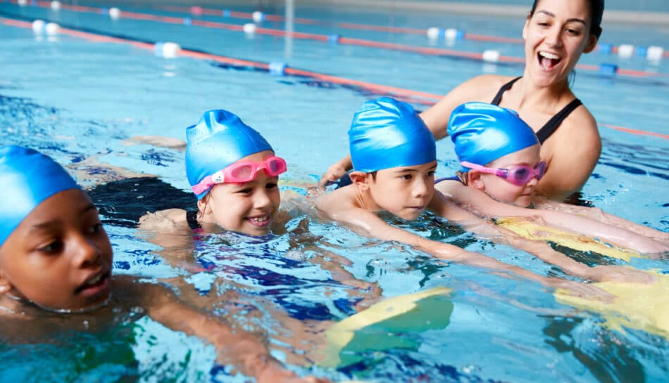
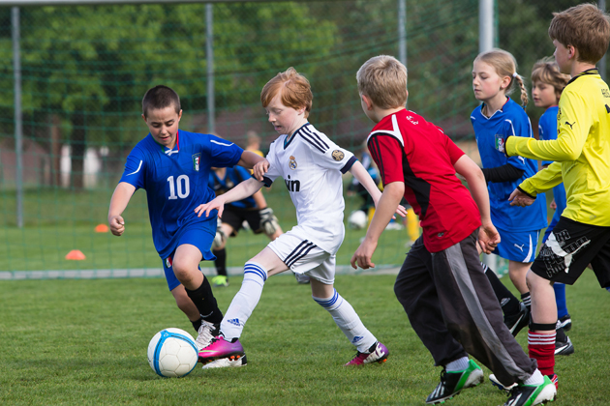
le ore di attività
fisica libera e/o
strutturata

Slide 26
CONFRONTO CON «OKKIO ALLA SALUTE» REGIONE MARCHE 2019

Slide 27
CONFRONTO CON «OKKIO ALLA SALUTE» REGIONE MARCHE 2019

Slide 28
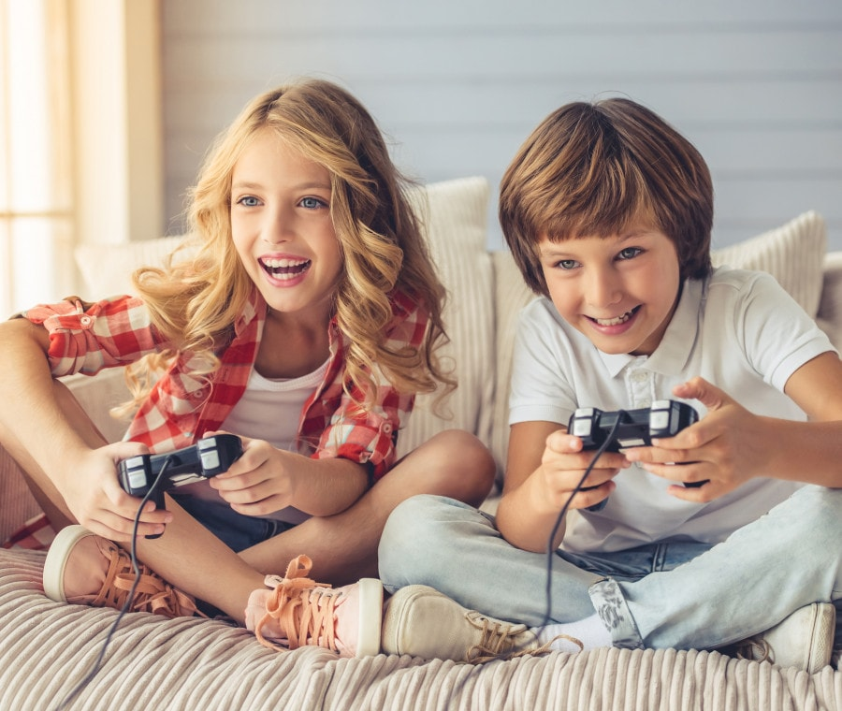
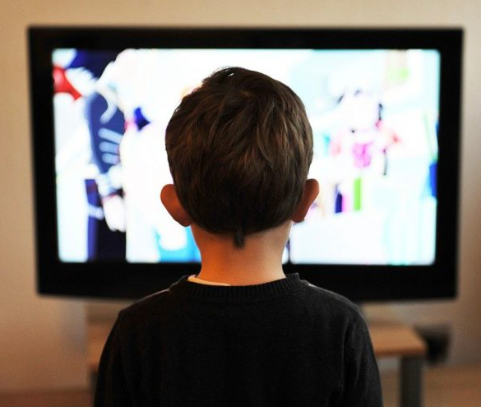
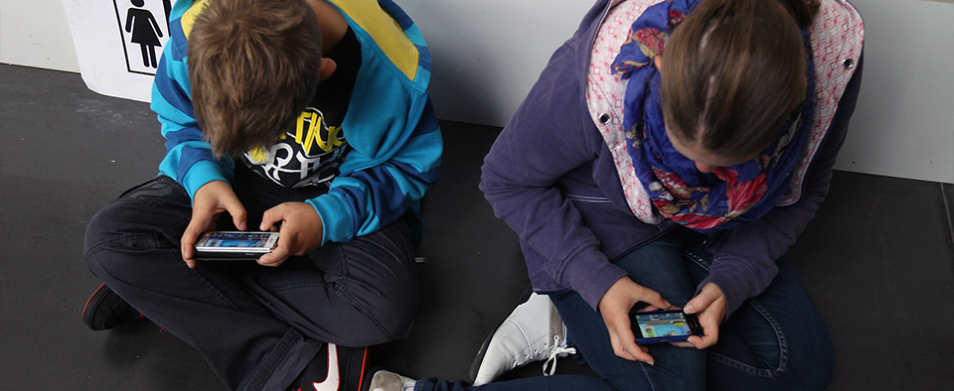
le ore trascorse
davanti alla
televisione, ai
videogiochi, al
cellulare, al
tablet,…..

Slide 29
CONFRONTO CON «OKKIO ALLA SALUTE» REGIONE MARCHE 2019

Slide 30
Sia nella regione Marche sia nella scuola di Piobbico la percentuale maggiore di bambini pratica per almeno 5 ore a settimana l’attività libera, l’attività strutturata viene praticata in percentuale maggiore per due ore a settimana sia nelle Marche che nel nostro territorio.
La situazione, invece, che ci ha creato maggiore allarme è la sedentarietà, cioè il tempo trascorso dai bambini davanti alla televisione, al tablet e al cellulare, nello specifico da 0 a 2 ore poco più del 50%, da 3 a 4 ore in media il 40% e il il 7%/11% trascorre almeno 5 ore a giornata davanti a questi «oggetti», e il dato regionale non si discosta da quello della nostra scuola!!!
Per cui il motto potrebbe essere:
«MENO TABLET, MENO TELEVISIONE, MENO CELLULARE E………………… MOLTO PIÙ MOVIMENTO!!!»

Slide 31

Siamo arrivati al termine di questa esperienza, abbiamo sperimentato l’organizzazione nel piccolo gruppo, ognuno con un ruolo preciso e rispettato da tutti i componenti del gruppo stesso, e lo spirito d’iniziativa, sapersi responsabilmente prendere carico di un compito e portarlo a termine con il contributo di tutti.
Ci siamo messi in gioco nell’esposizione orale, nella verbalizzazione scritta e nella raccolta dati; con questa unità didattica abbiamo unito le nostre conoscenze di italiano, scienze e matematica, e le abbiamo sperimentate sul campo.
Abbiamo poi confrontato i nostri dati con quelli dell’ultima indagine di «okkio alla salute» effettuata dalla regione Marche e abbiamo prodotto questo documento conclusivo che riassume un po’ tutto il percorso.
Per noi è stato motivo di discussione e di confronto, speriamo lo possa essere anche per voi!!!
UN SALUTO AFFETTUOSO DALLA
CLASSE V C DI PIOBBICO!!!

